Slide 1

개발자
Backend : 원종서
Frontend : 이주호
기술 스택
Backend: Nodejs – express
Frontend : Flutter
DB : mongoDB
SocketIo

Slide 2
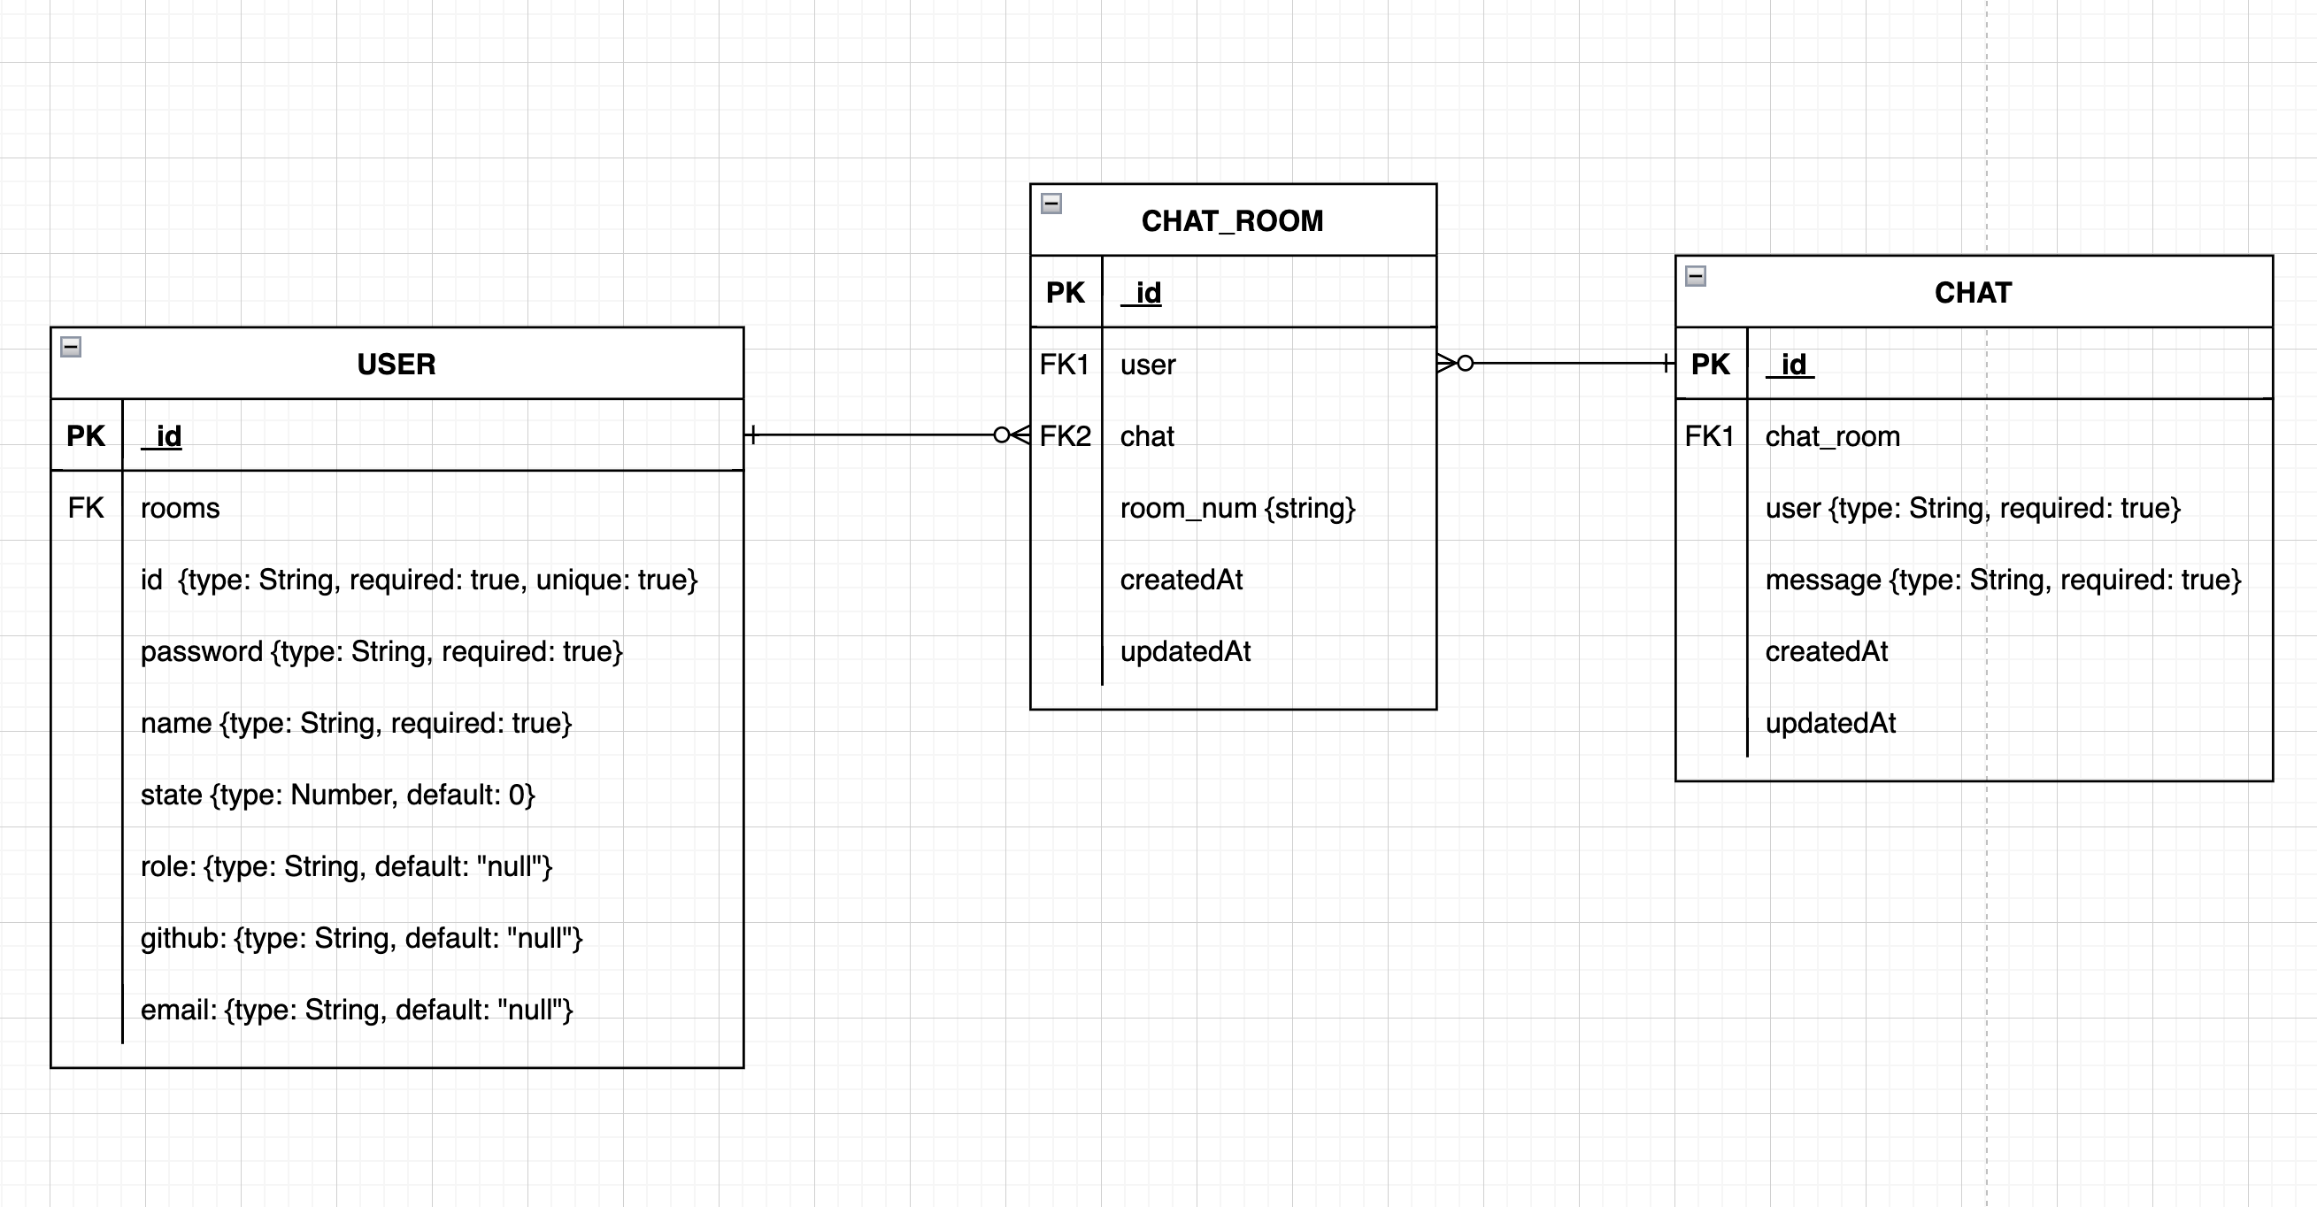
ERD
https://app.diagrams.net/?libs=general;er#Hwonjongseo%2Fwonjongseo%2Fmain%2FUntitled%20Diagram.drawio

Slide 3
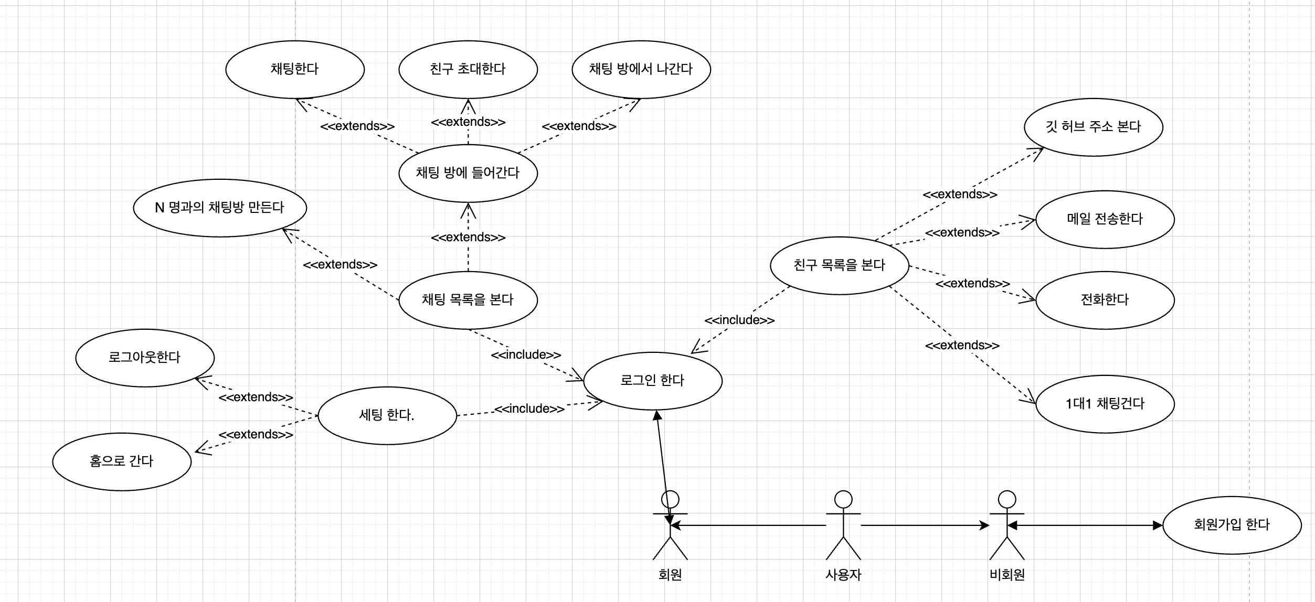
사용자 UML
https://app.diagrams.net/#Hwonjongseo%2Fwonjongseo%2Fmain%2FChat%20UML

Slide 4
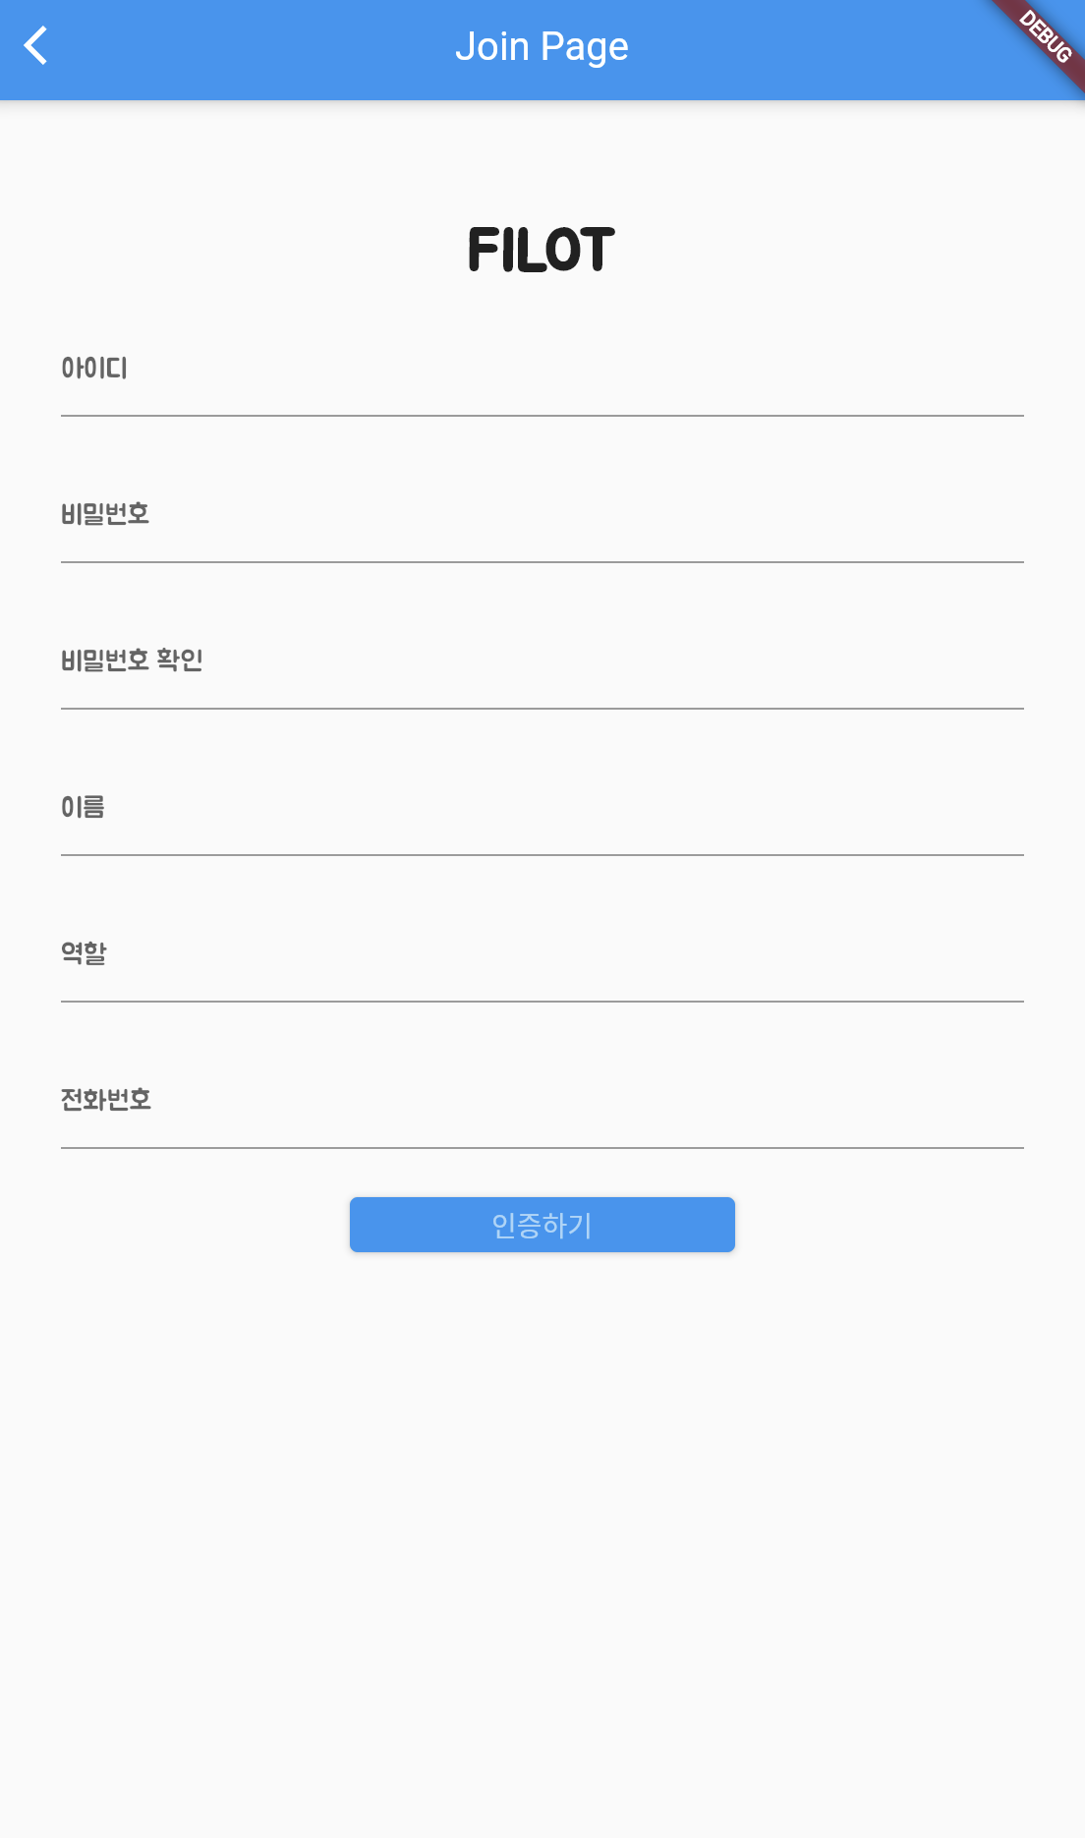
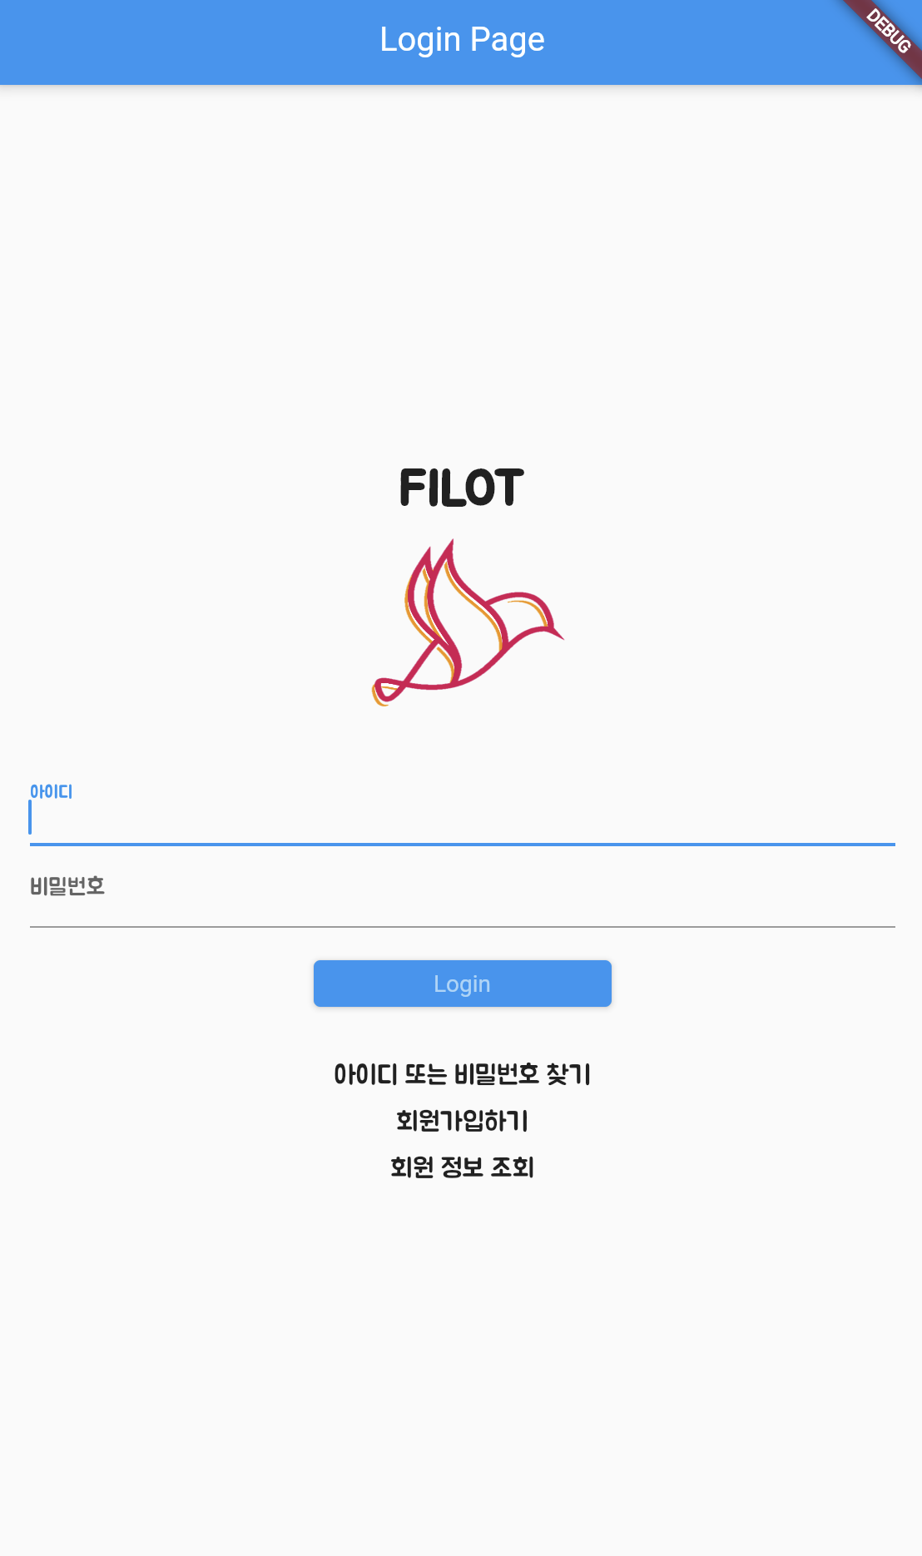
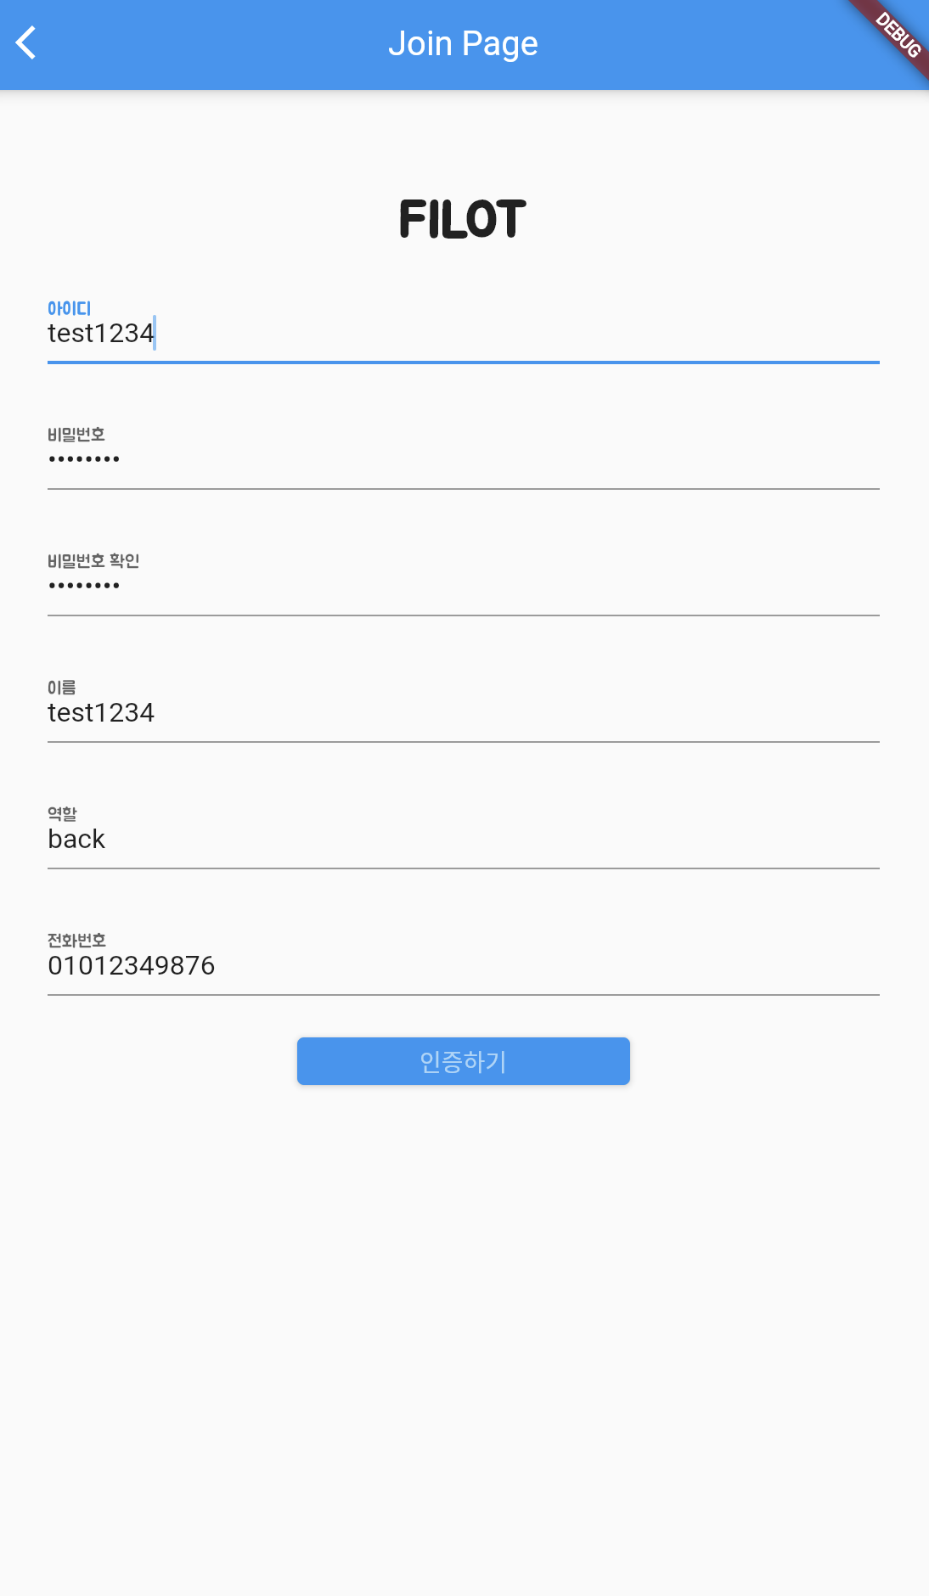

Slide 5
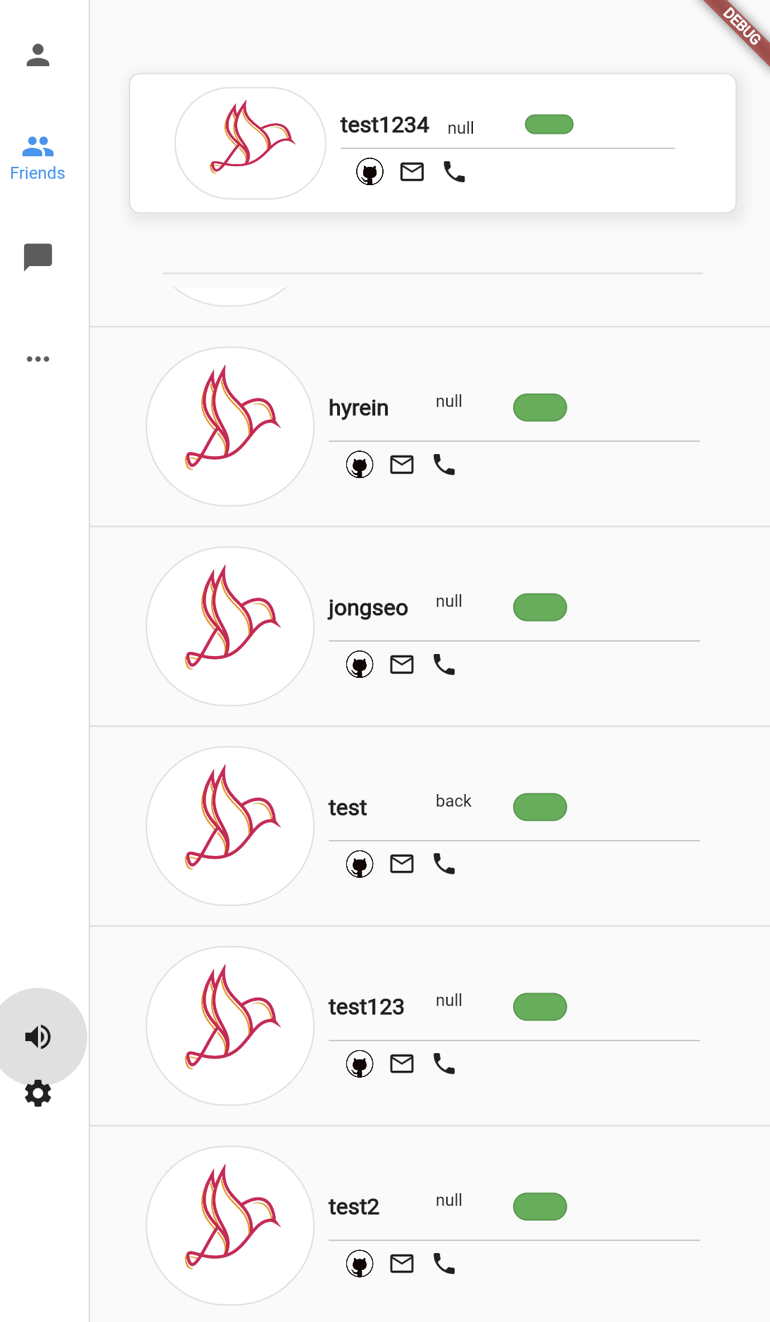
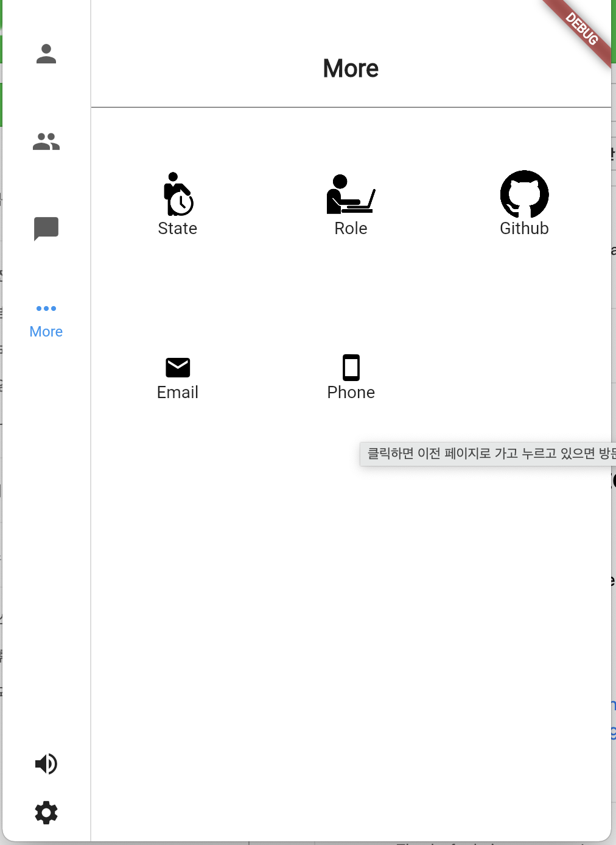
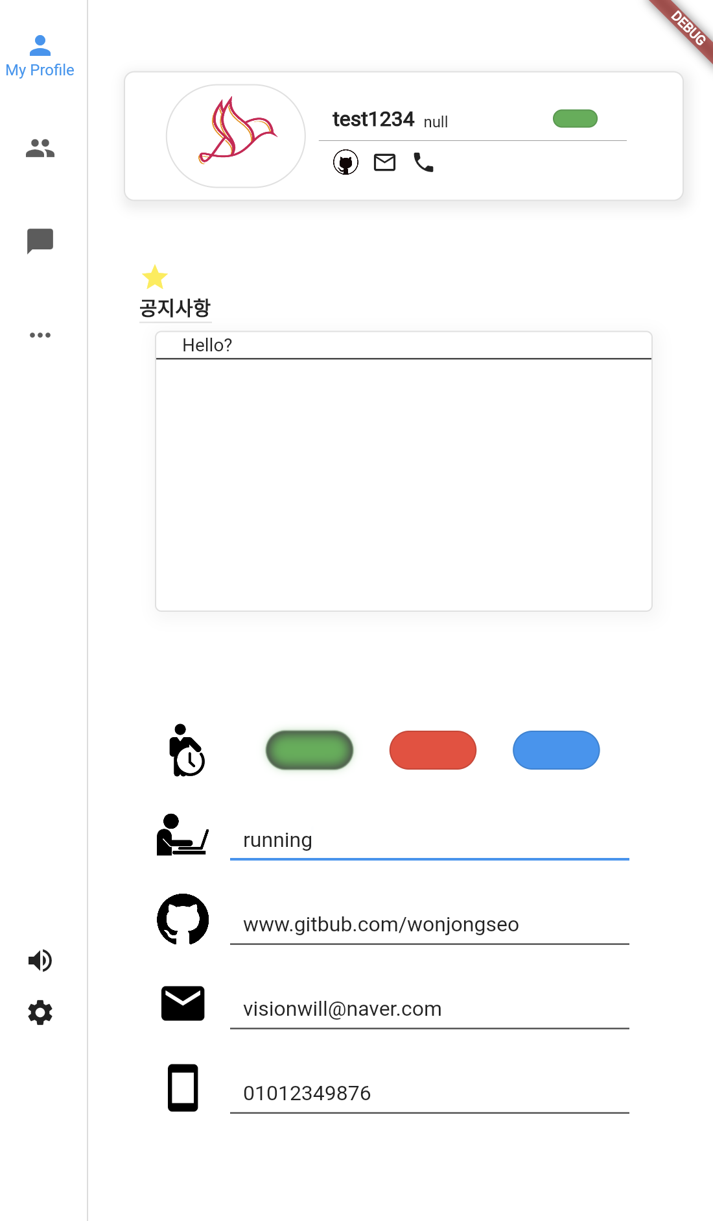
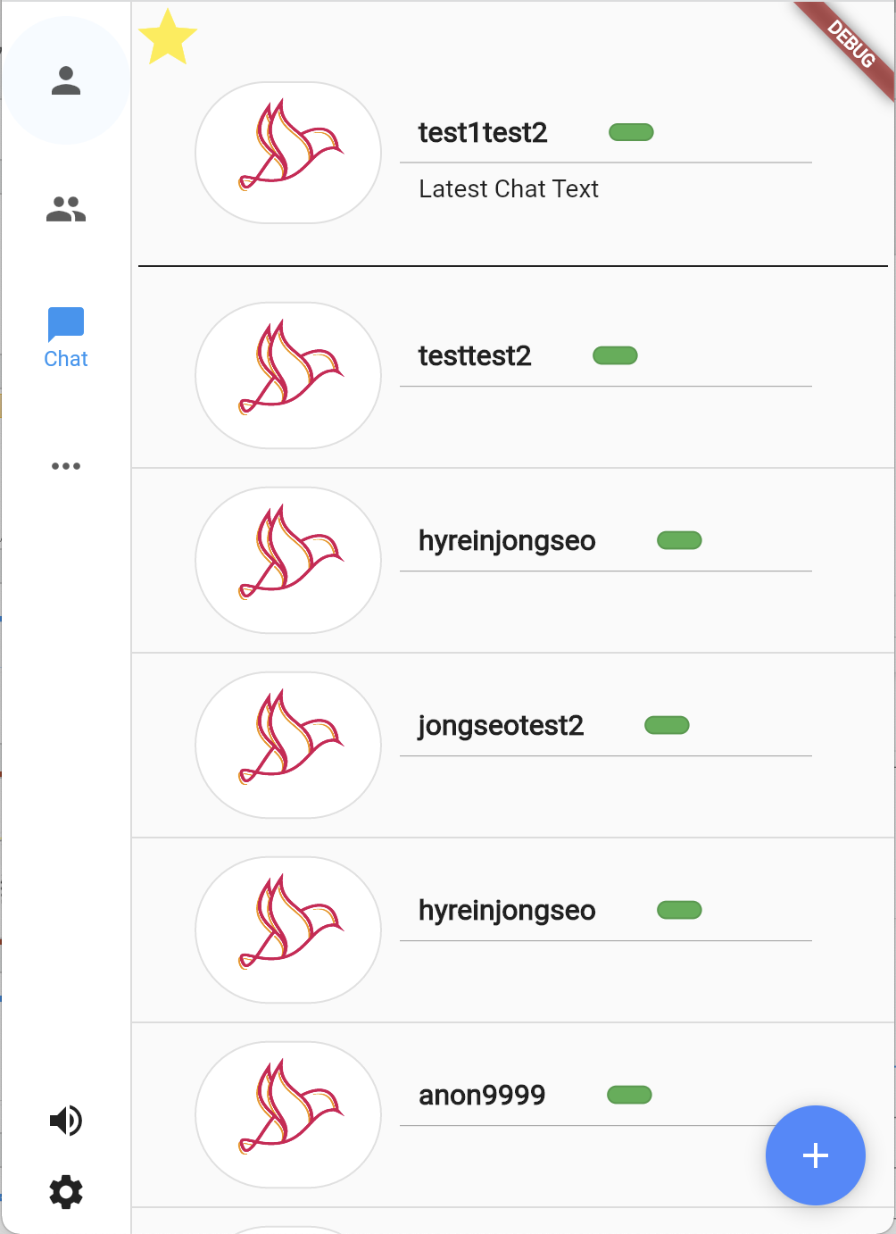

Slide 6
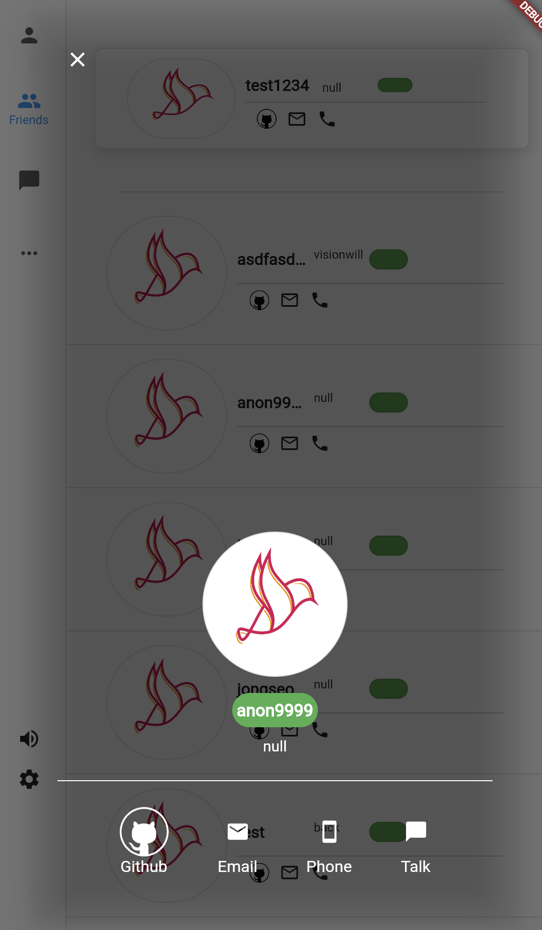
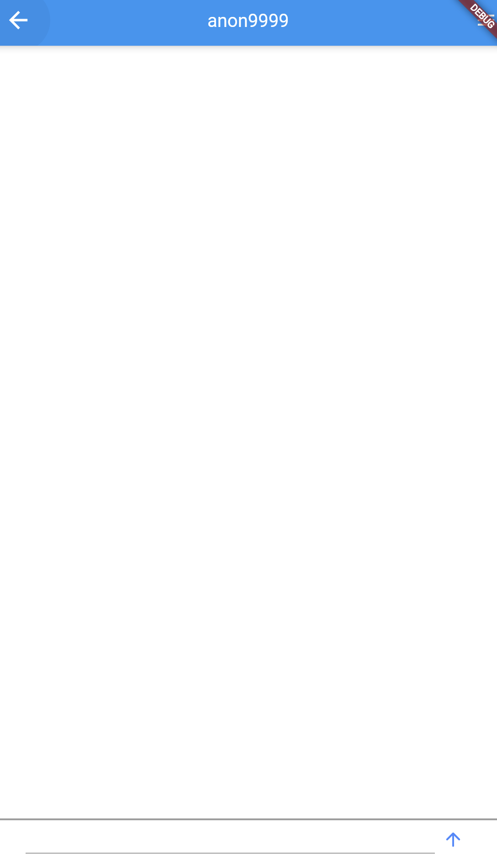
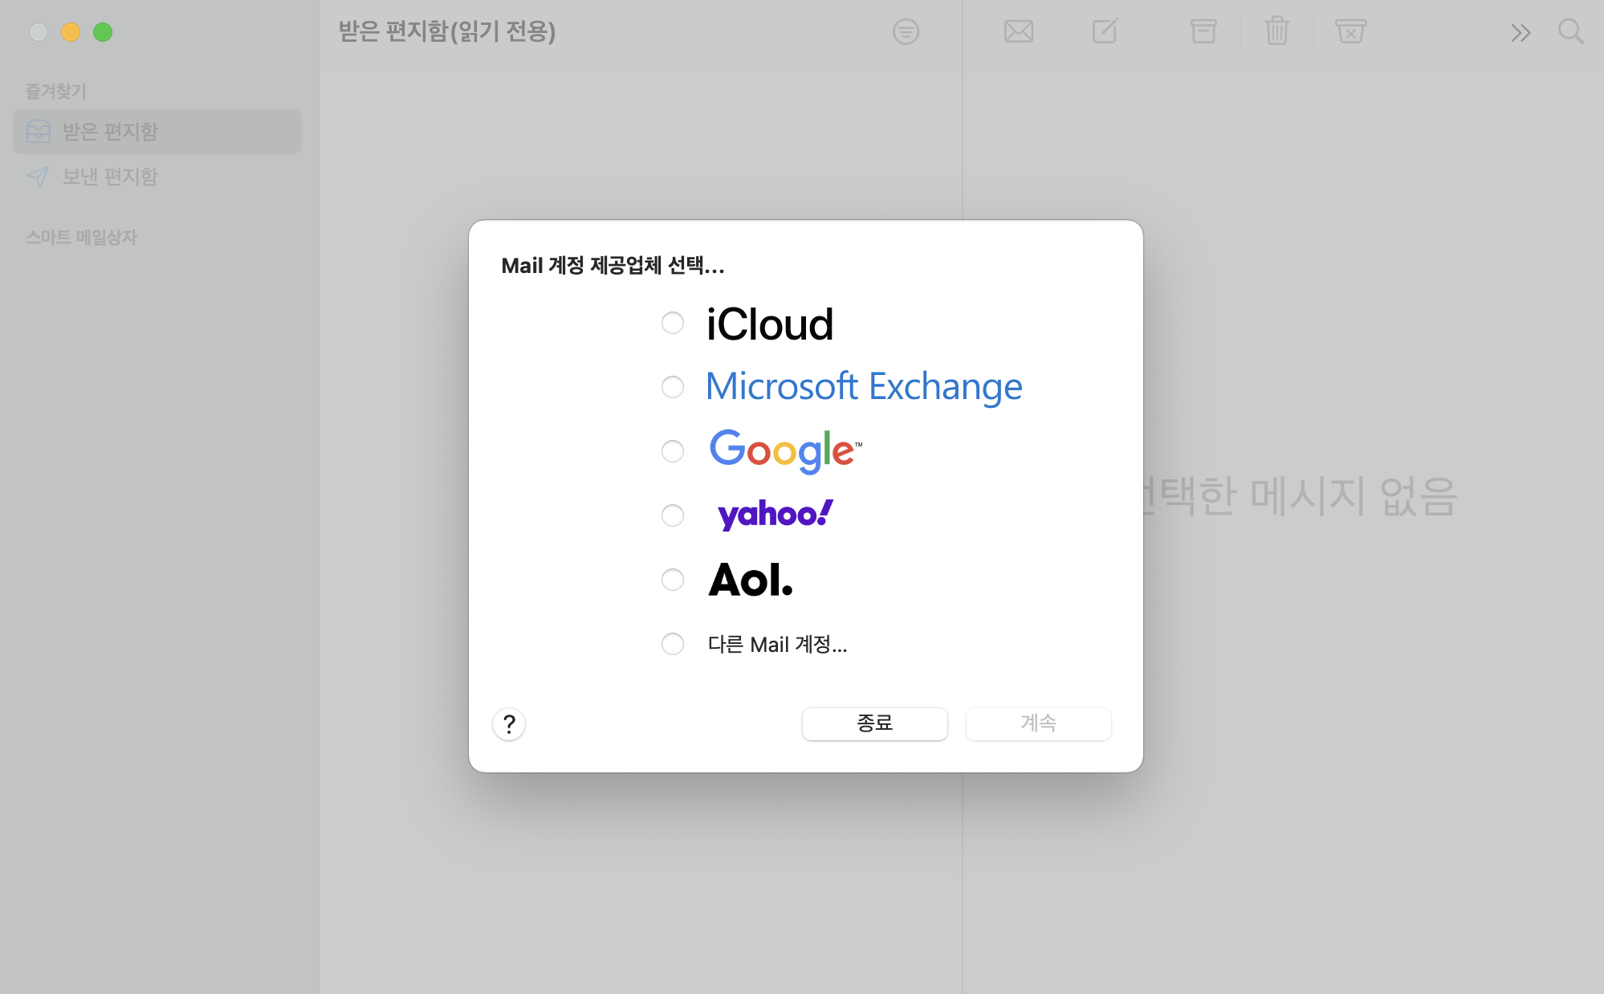
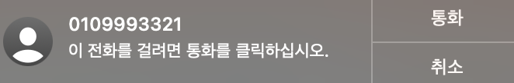

Slide 7
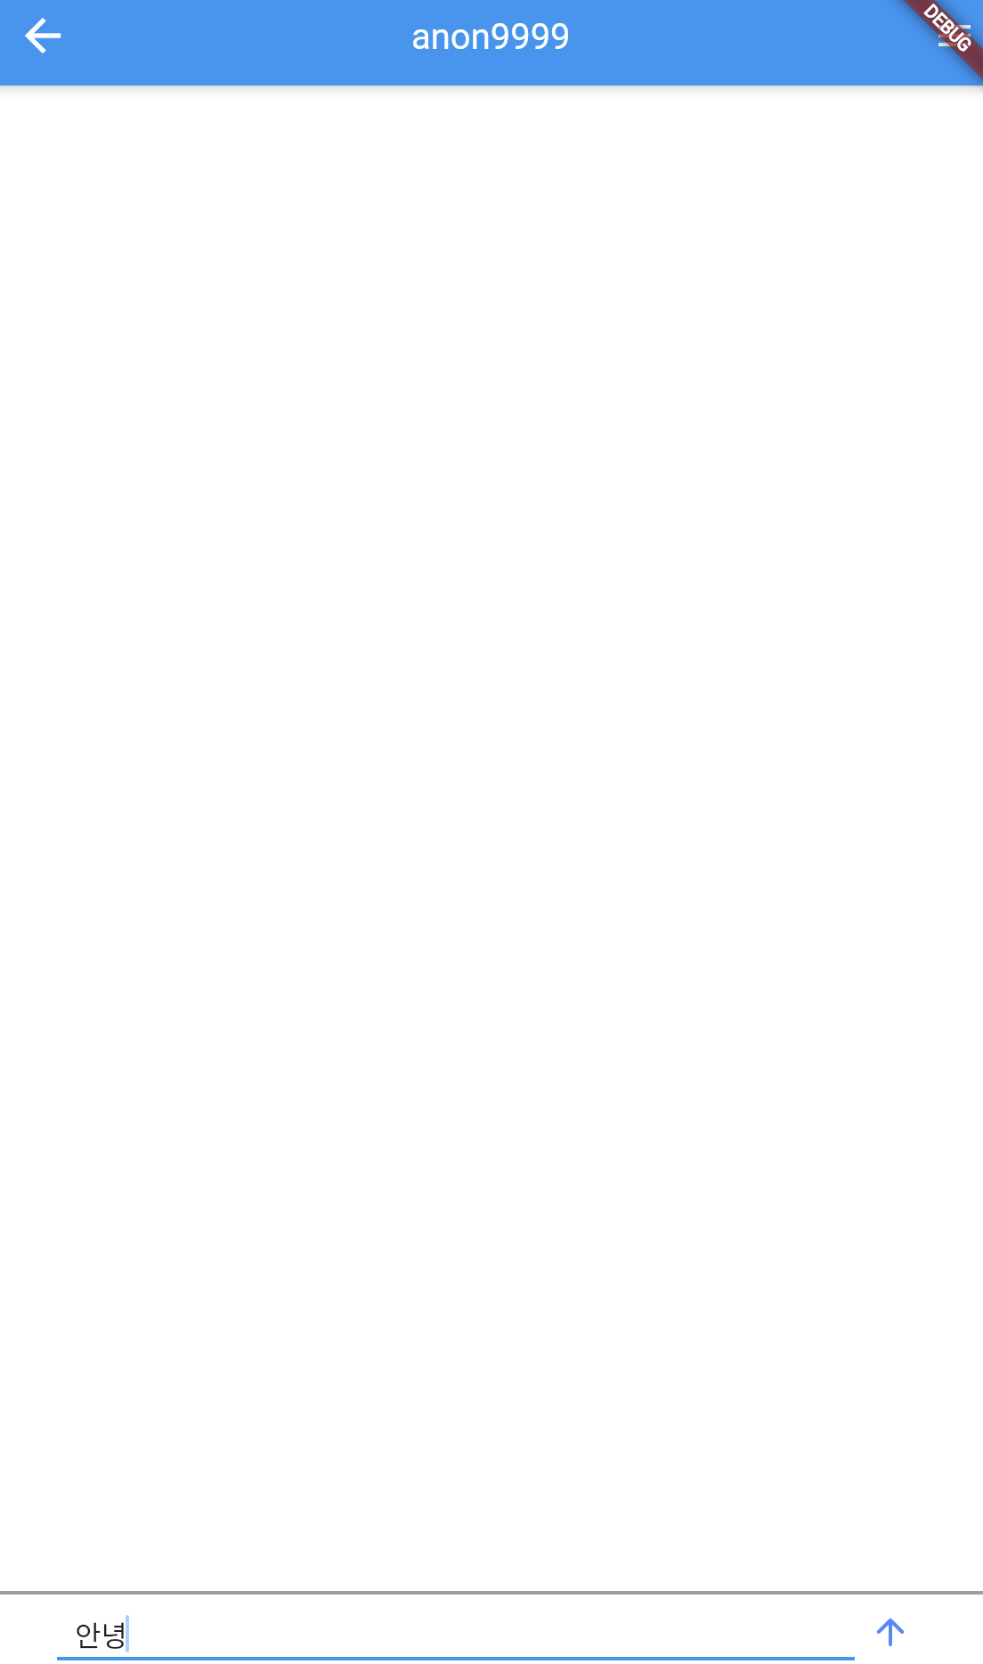
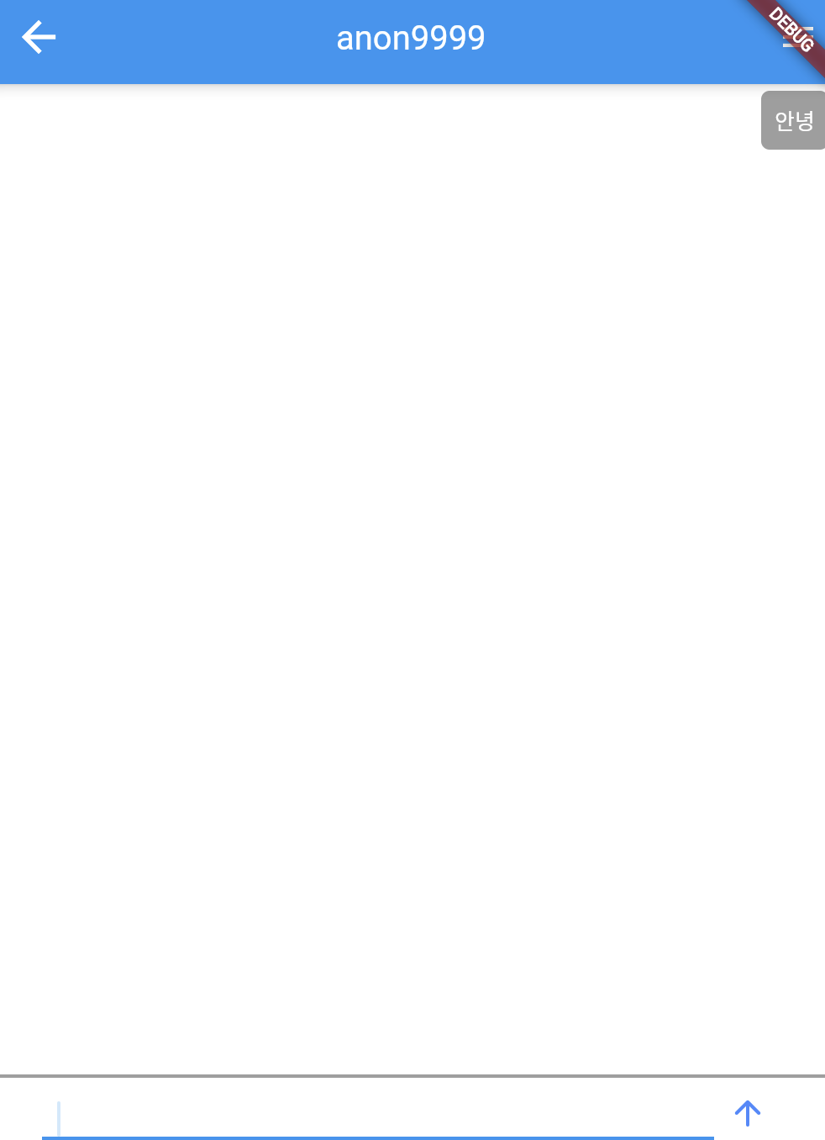

Slide 8
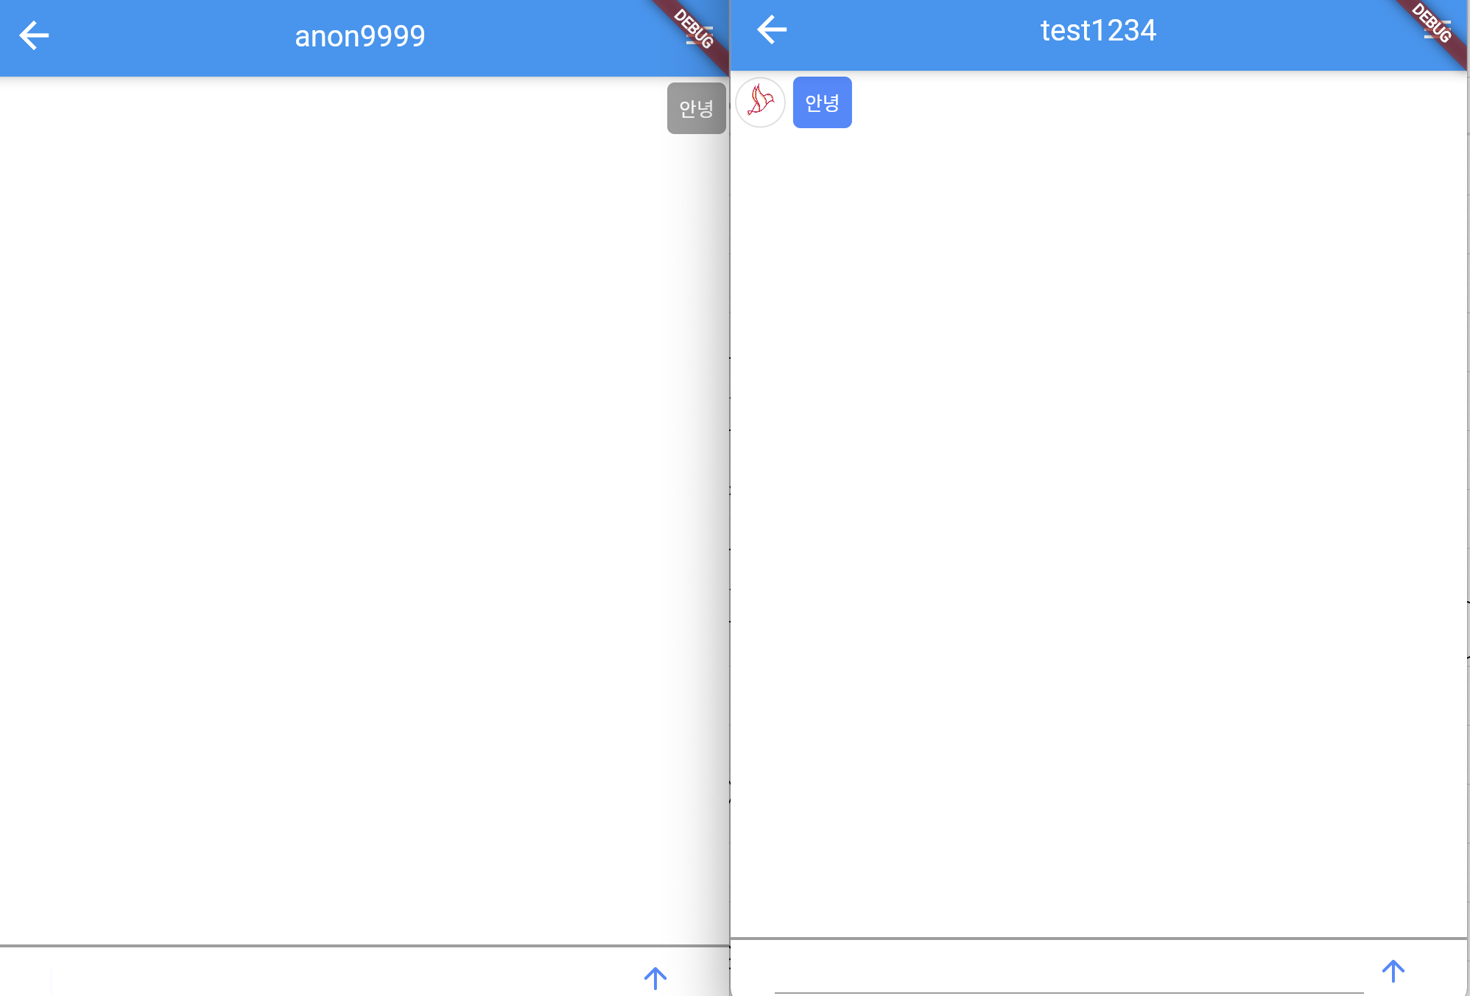
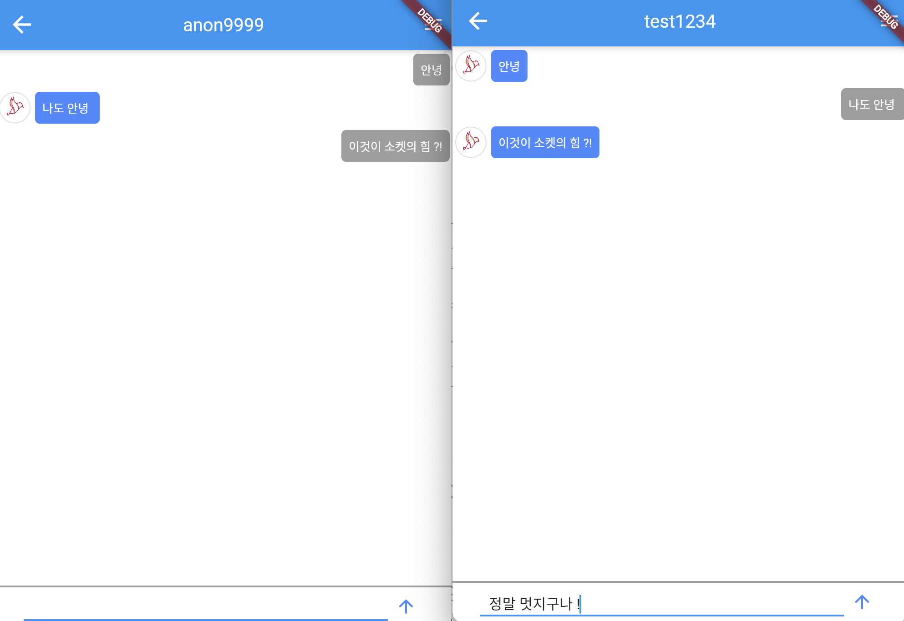

Slide 9
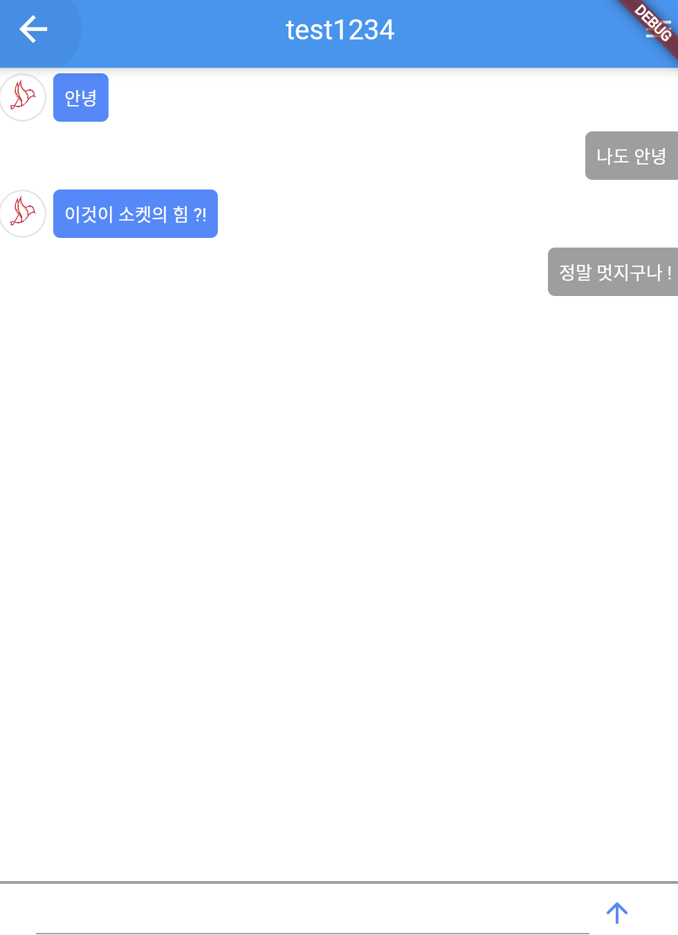
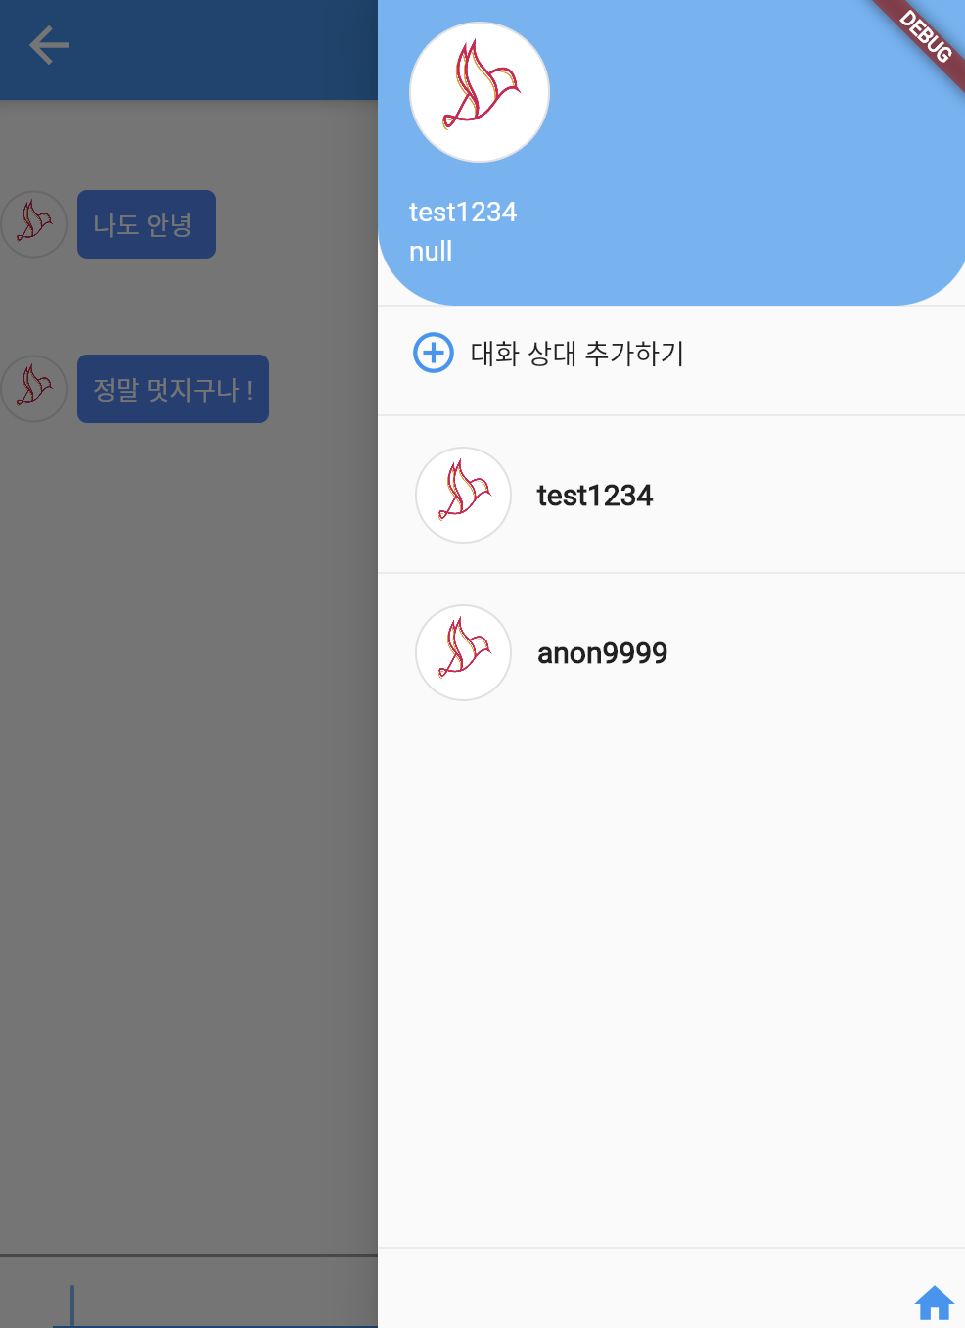
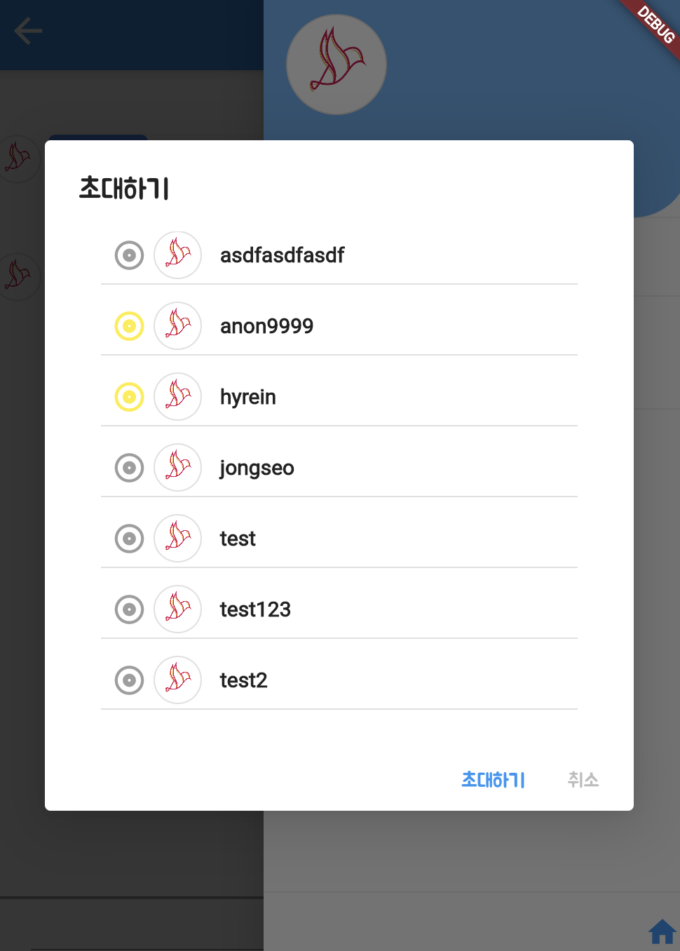

Slide 10
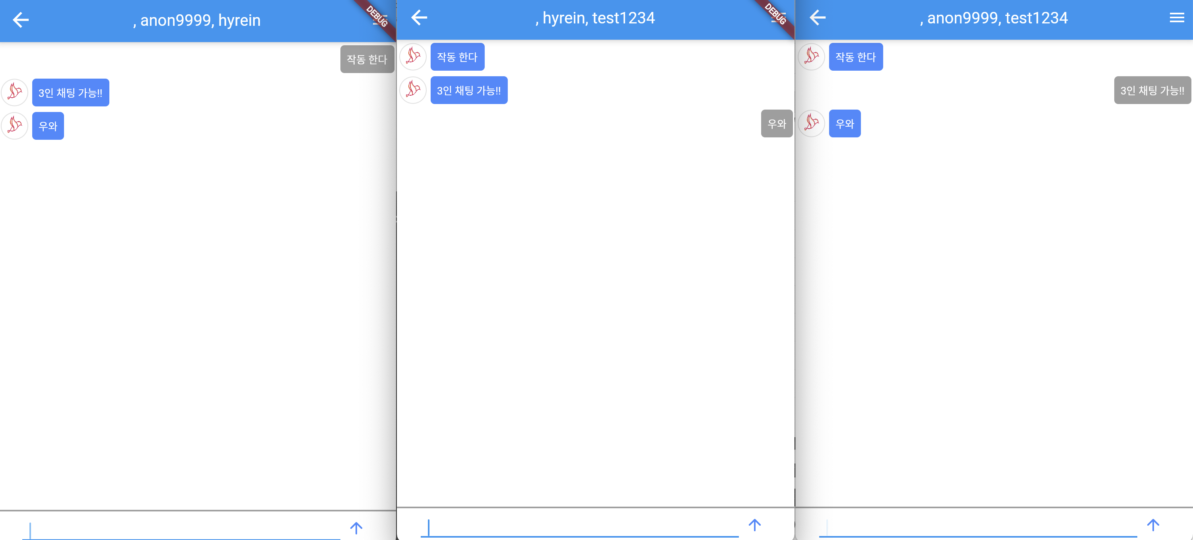

Slide 11
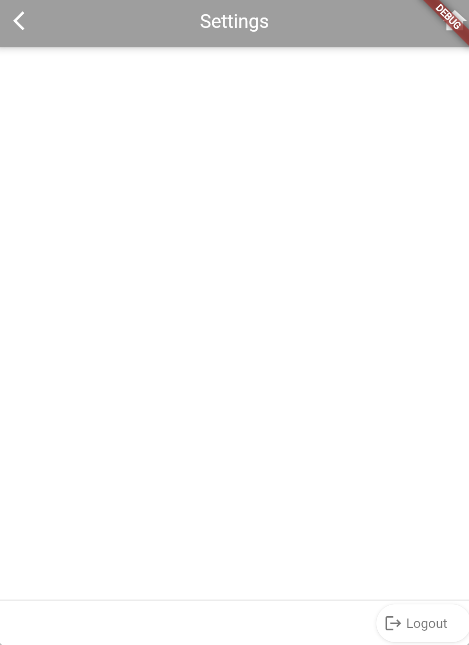

Slide 12
RESTFUL API
CHAT | GET | /chat/rooms | 채팅방에 접속한다
 |  | /chat/all-chatroom | 모든 채팅방 조회
 |  | /chat/all-chat | 채팅방 모든 채팅 조회
USER | POST | /users/myprofile | 유저 프로필 등록한다
 | PUT | /users/update | 유저 프로필 업데이트한다
 | GET | /users/logout | 유저 로그아웃한다
 | PUT | /users/{id}/edit/change-password | 유저 비밀번호 업데이트한다
 | DELETE | /users/{id}/delete | 유저 탈퇴한다
 | GET | /users/find | 유저 조회한다
 |  | /users/friends | 유저 친구들 조회한다
 |  | /users/myprofile | 유저 프로필 조회한다
 | POST | /users/login | 로그인 한다
 |  | /users/join | 회원가입한다

